Slide 1
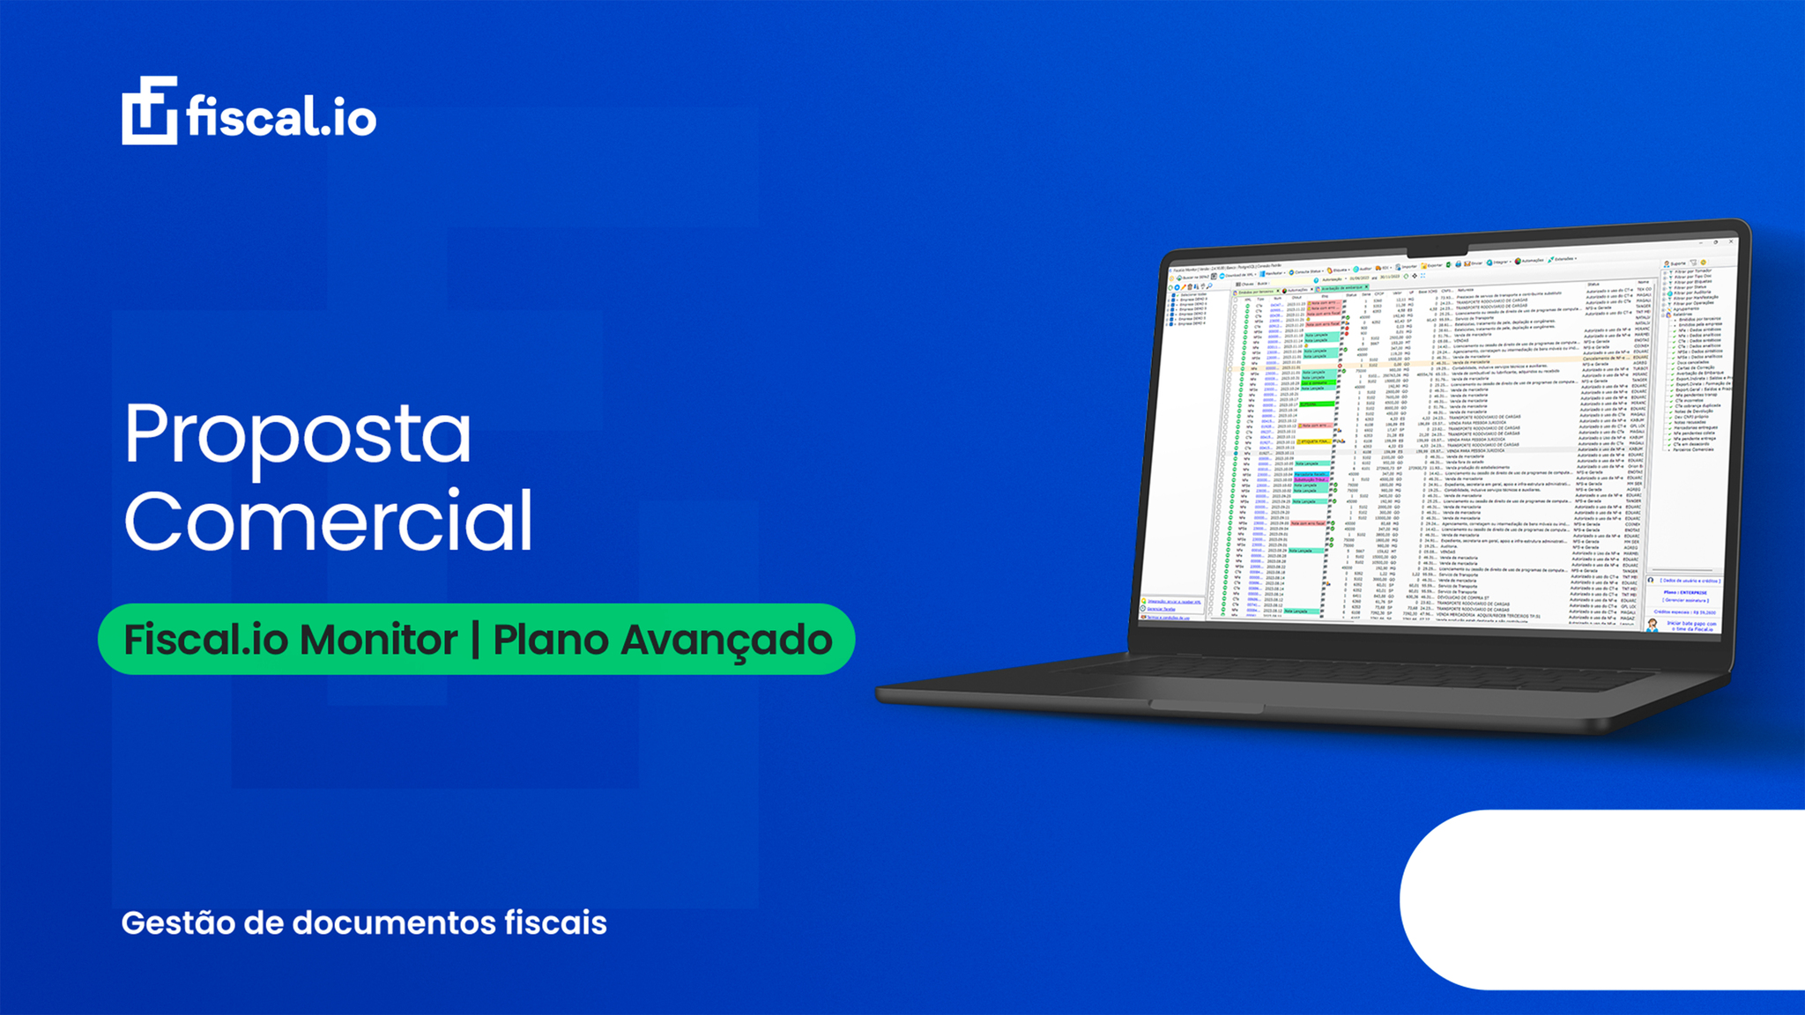

Proposta 26-1956 | V.01 | 08/06/2026

Slide 2


Slide 3


Slide 4
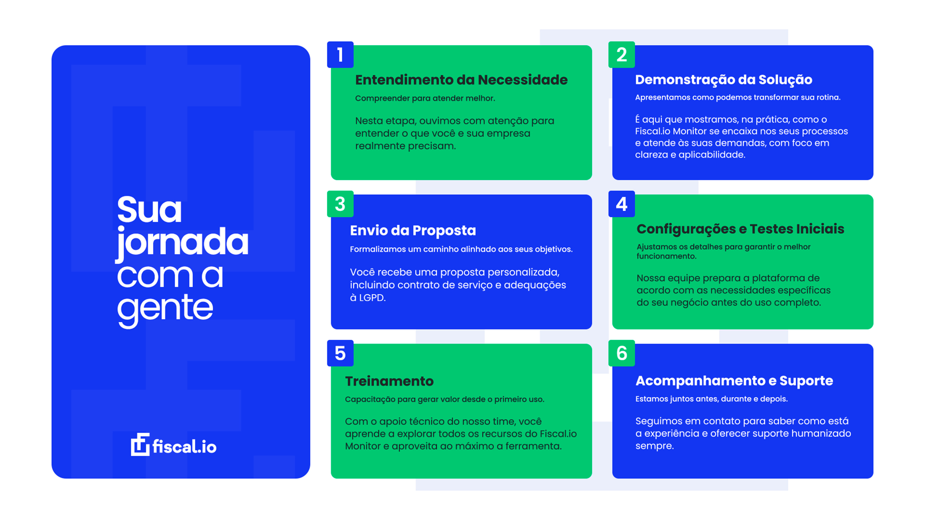

Slide 5

CNPJs ilimitados
Downloads ilimitados via Manifestação do Destinatário
Download de XMLs a partir de chave de acesso
Download de XMLs sem Ciência da Operação
Créditos mensais de downloads sem Ciência da Operação
Downloads de NFe, CTe, MDFe e eventos de entrada
Downloads de CFe (SAT) emitidos pela empresa
Manifestação do destinatário
Registro da Prestação de Serviço em Desacordo
Importação / Exportação automática de arquivos
Exportação de relatórios em Excel
Visualização do XML
Visualização do XML em PDF
Envio de docs por e-mail a partir do painel
Gerenciamento de tarefas do sistema Contingência para não entregas do Ambiente Nacional
Atribuição de etiquetas
Atribuição de comentários nos documentos
Filtro por data
Filtro por ano-mês
Filtro por Estado
Filtro por parceiro
Filtro por eventos de manifestação dodestinatário
Filtro por operações
Pesquisa inteligente de documentos
Suporte técnico prioritário
Adequações às mudanças de legislação
Backup automático local ou na nuvem
Busca seletiva de docs na SEFAZ
Campo inteligente de pesquisa
Registro de manifestações em massa
Busca de chaves de acesso de docs emitidos pelo CNPJ
Filtro status de docs cancelados
Agrupamento de docs por empresa
Visualização de docs de todas as empresas
Visualização por modelo de documento
Visualização de docs por CFOP
Visualização por Natureza da Operação

Slide 6
Visualização por tipo de documento
Relatório de documentos cancelados
Relatório de cartas de correção
Notas de devolução
Notas de devolução com CNPJ próprio
Notas recusadas por clientes
Mercadorias entregues
NFe pendentes de transporte
NFe pendentes de coleta
NFe pendentes de entrega
CTe incorretos
Cobranças duplicadas de CTe
Prestação de Serviço em Desacordo
NFe com Averbação de Embarque
Exportação de arquivos por tipo de documentos
Renomeação de arquivos em exportação automática
Auditoria de arquivos EFD (SPED Fiscal)
Conectividade com ERPs
Busca seletiva de documentos
Detecção de XMLs sem validade jurídica
Conversão XMLs de NFe e CTe em padrão PROCEDA
Banco de dados PostgreSQL
Limite de armazenagem de dados
10GB
ilimitado

Slide 7


Plano Avançado:
Até X CNPJs/CPFs monitorados; Média mensal de documentos: XX
Downloads ilimitados via manifestação do destinatário;
Suporte técnico prioritário em horário comercial;
Instalação para XX usuários;
Funcionalidade adicional: NFSe;
Assinatura Mensal:
Valor de instalação:
R$
450,00
R$ 500,00
Licenças adicionais R$ 95,00
Proposta válida até: 30/06/2026

Slide 8
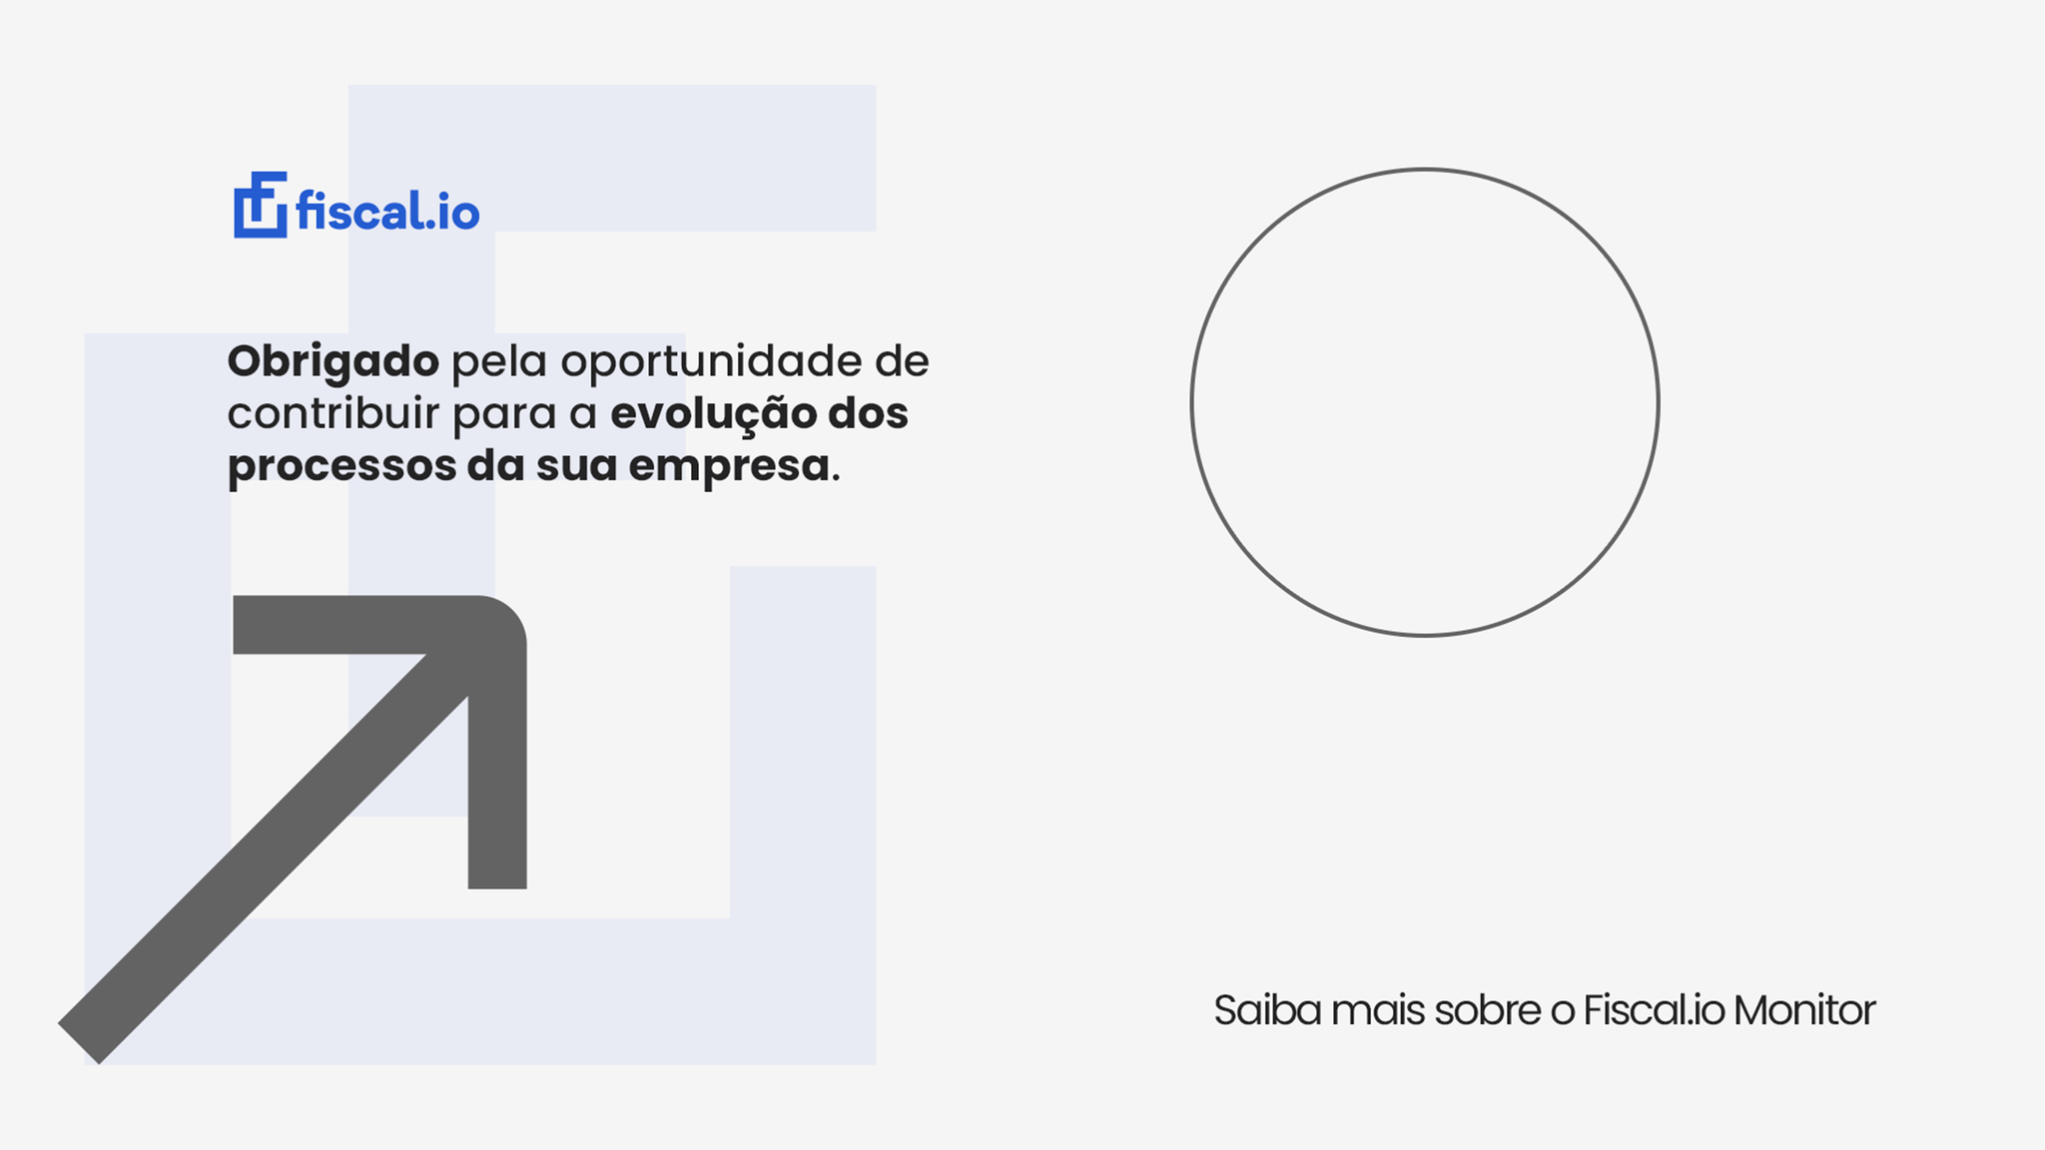


Adriner Ferreira
Consultora de vendas
Adriner.ferreira@fiscal.io
41 4141-4010 | 44 3142-4869

